Slide 1
TRƯỜNG TIỂU HỌC & THCS UNIGO
BÀI 4. CÂY THƯ MỤC (FOLDER TREE)
Tin học • Lớp 5 • Tiết 4 (Chủ đề 3)
GV: Đậu Đình Nguyên • Bộ môn Tin học

Slide 2
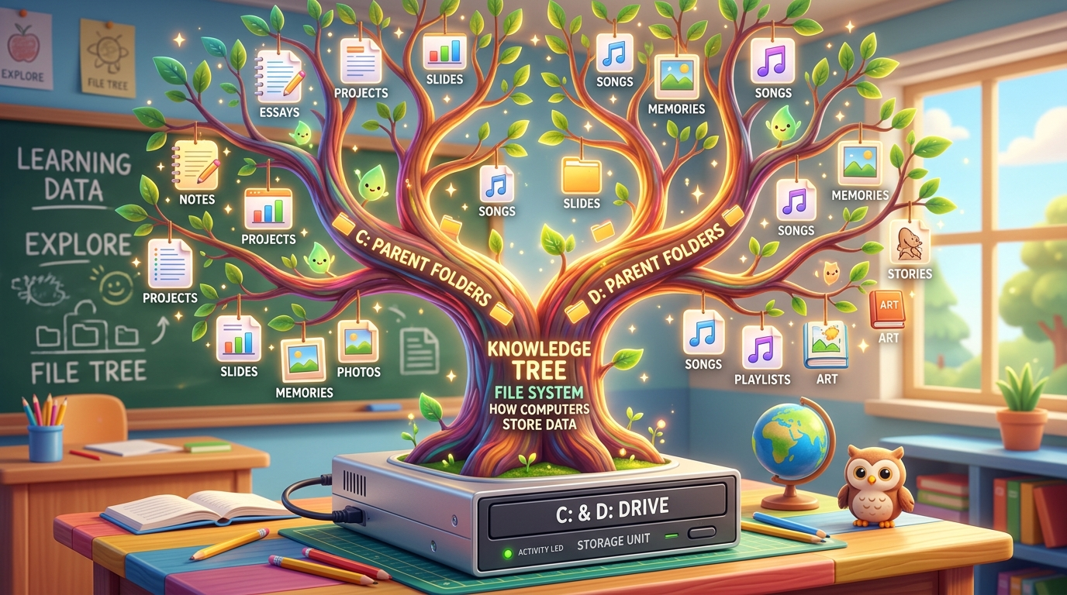
KHỞI ĐỘNG & TÌNH HUỐNG
Cây tri thức — Sơ đồ Cây thư mục kỳ diệu
👉 Gốc cây là ổ đĩa C:, D:. Cành lớn là Thư mục mẹ, cành nhỏ là Thư mục con, quả là các Tệp tin! Em thấy cây thư mục giúp máy tính gọn gàng như thế nào?

Slide 3
KIẾN THỨC CỐT LÕI
Các thành phần trong Cây thư mục
1. Ổ đĩa gốc (Root)
2. Thư mục (Folder)
3. Tệp tin (File)
• Ổ đĩa C:, D:, E:
• Thư mục mẹ chứa thư mục con
• Bài văn .docx, Trình chiếu .pptx
• Nơi chứa toàn bộ cây dữ liệu
• Dùng để phân loại theo chủ đề
• Tranh vẽ .png, Bài hát .mp3
• Điểm xuất phát của mọi đường dẫn
• Ví dụ: TOAN, VAN, TIN_HOC
• Được lưu gọn trong thư mục

Slide 4

QUY TRÌNH & THAO TÁC
4 Thao tác quản lý thư mục cơ bản
1. Tạo thư mục mới (New)
2. Đổi tên thư mục (Rename)
3. Sao chép / Cắt & Dán
4. Xóa thư mục rác (Delete)

Slide 5
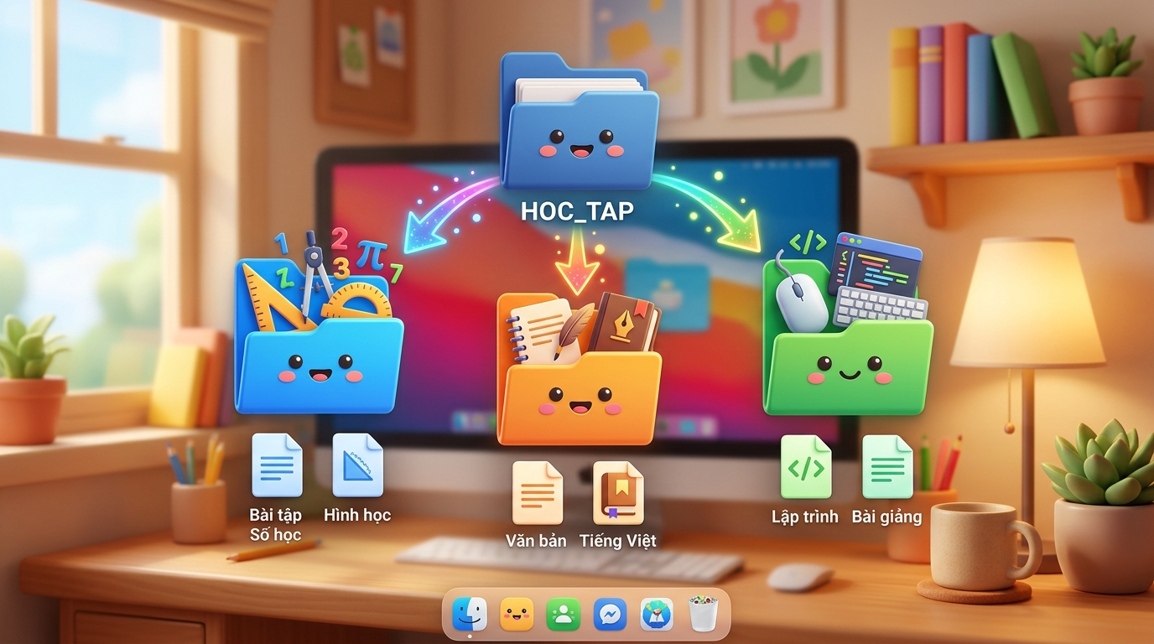
HOẠT ĐỘNG KHÁM PHÁ
Thực hành xây dựng Cây thư mục học tập
• Tạo thư mục mẹ HOC_TAP trên ổ đĩa D:
• Tạo 3 thư mục con: TOAN, TIENG_VIET, TIN_HOC
• Lưu bài tập vào đúng thư mục tương ứng
• Cấu trúc chuẩn Tiếng Việt rõ ràng, ngăn nắp!

Slide 6
❓ Tổ chức tệp tin theo Cây thư mục mang lại lợi ích gì?
👉 Sắp xếp dữ liệu ngăn nắp, khoa học theo từng phân cấp.
👉 Tìm kiếm bài tập nhanh chóng, không bị thất lạc hay xóa nhầm.
📌 GHI NHỚ TRỌNG TÂM (SGK)
Cây thư mục là phương pháp quản lý dữ liệu hình cây phân cấp chuẩn mực giúp máy tính của em luôn ngăn nắp và khoa học!

Slide 7
LUYỆN TẬP NHANH
❓ Trong đường dẫn D:\HOC_TAP\TIN_HOC\BaiTap.docx, đâu là thư mục con?
Ổ đĩa D:
Thư mục TIN_HOC
A.
B.
Tệp BaiTap.docx
Thư mục gốc
C.
D.

Slide 8
XUẤT SẮC HOÀN THÀNH BÀI HỌC! 🚀
BTVN: Tạo cây thư mục học tập trên máy tính ở nhà của em nhé!
Hẹn gặp lại các em ở bài học tuần sau! 🚀

